Slide 1
20230321脂蛋白进展
报告人 许荣仁

Slide 2
主要议程
非线性相关
划分集合
下一步计划

Slide 3
非线性相关
01

Slide 4
分子分布情况
目的
  研究mic有差异而pearson无差异/mic和pearson均有差异的分子有何分布规律
方法
  散点图
  计算相似性

Slide 5
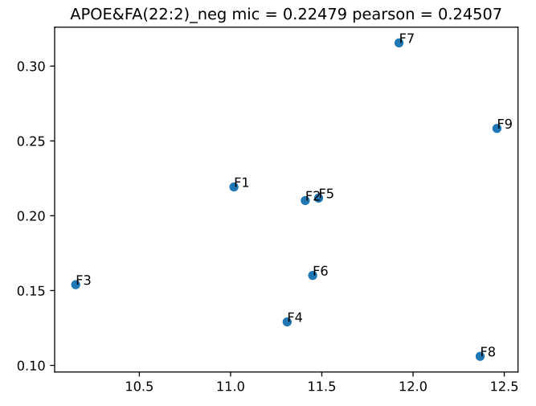
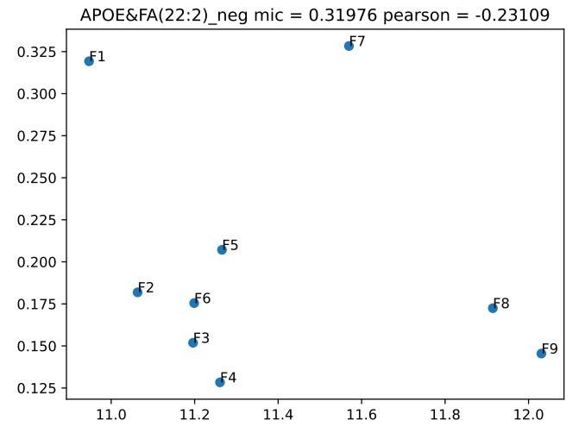
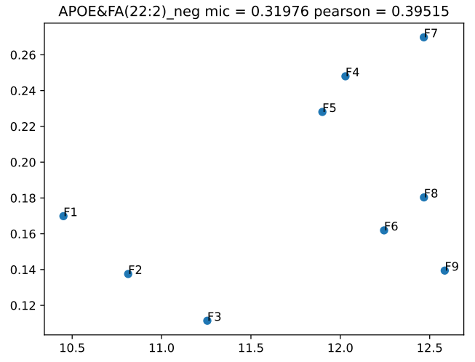
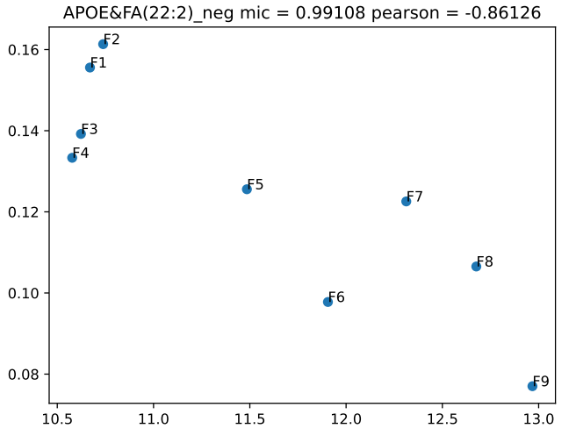
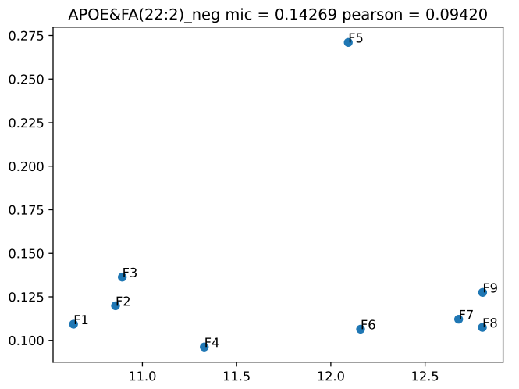
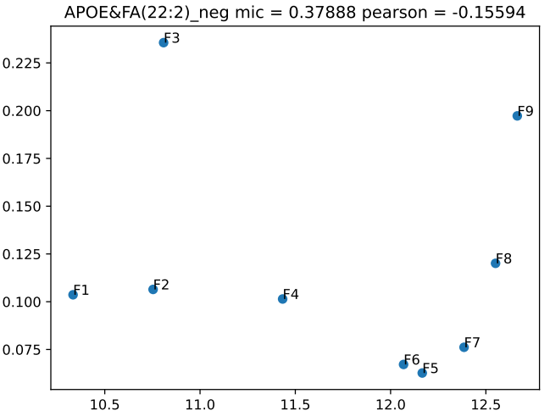
散点图-APOE&FA(22:2)_neg
CEC class=0
CEC class=1
CEC class=2
Notes:
mic有但pearson无
13,41,171
22,122,115

Slide 6
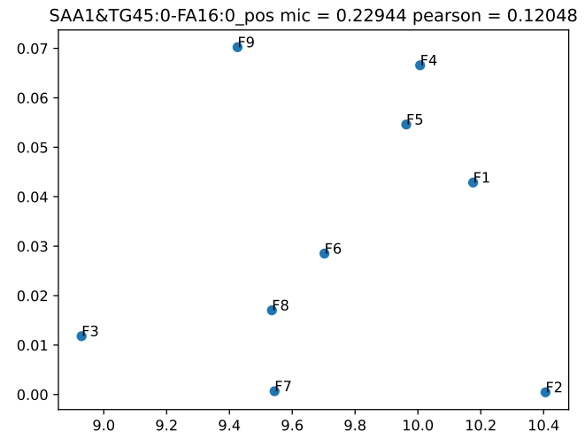
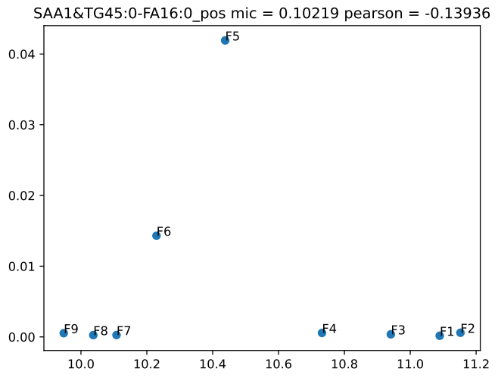
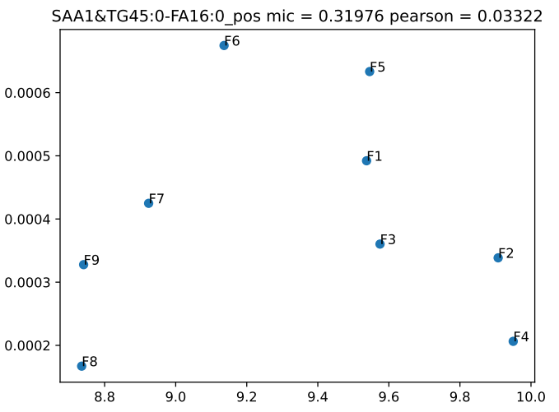
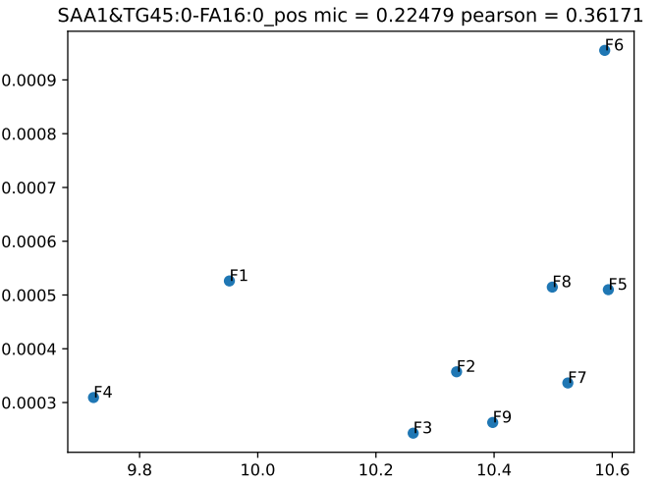
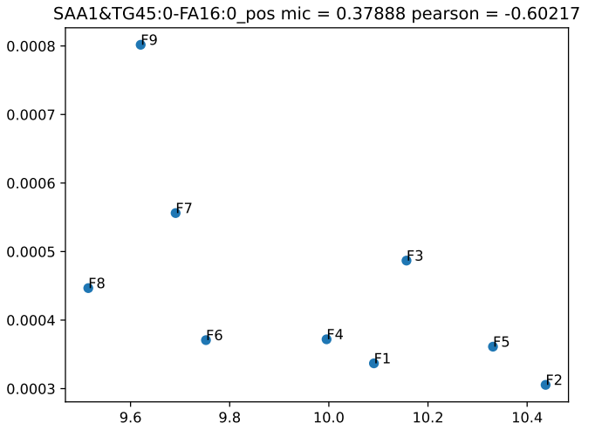
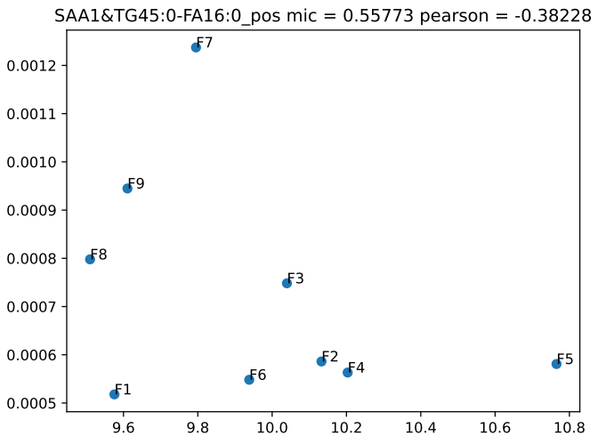
散点图-SAA1&TG45:0-FA16:0_pos
CEC class=0
CEC class=1
CEC class=2
Notes:
都有差异
13,41,171
22,122,115

Slide 7
相似性
距离
  欧氏距离
  曼哈顿距离
  闵氏距离
  ……
相似度
  余弦相似度
  Jaccard相似度
  Tanimoto系数
  ……
A=(a1,a2,……,an)
B=(b1,b2,……,bn)
C=((x1,y1),(x2,y2),……,(xn,yn))

Slide 8
结果
从散点图来看，特征在组内没有很明显的分布规律
相似性的计算方法不能直接应用，需要继续探索

Slide 9
划分集合
02

Slide 10
划分验证集测试集进行评估
目的
  找出分类效果好的特征子集
方法
  划分出验证集和测试集
  训练集参与特征选择和训练
  特征选择：
    根据CEC分为3组
    计算组间p值，至少有2个p值<0.05
    计算组内方差，至少有2组方差<某个阈值
    计算组内均值，三组均值max-min>某个阈值
  SVM分类模型
  Pearson相关系数和MIC

Slide 11
集合划分
train:valid:test=6:2:2
  102:34:34
各类别均匀

Slide 12
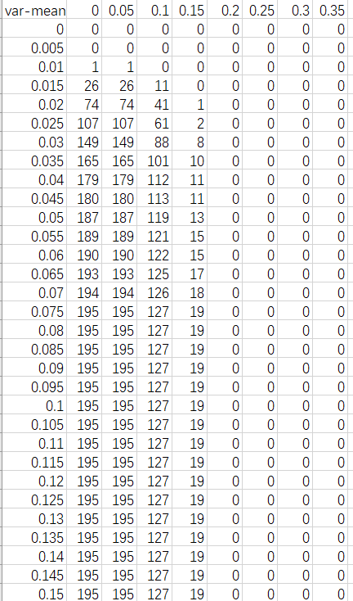
特征选择-MIC
根据p值，可保留195个特征
方差-均值之差选择不同阈值时的特征数量
  var step = 0.005
  mean step = 0.05
  var step = 0.0005
  mean step = 0.005
Notes:
首先以较大的步长，分别是0.005和0.05，对方差与均值的阈值在0，1之间进行选择

Slide 13
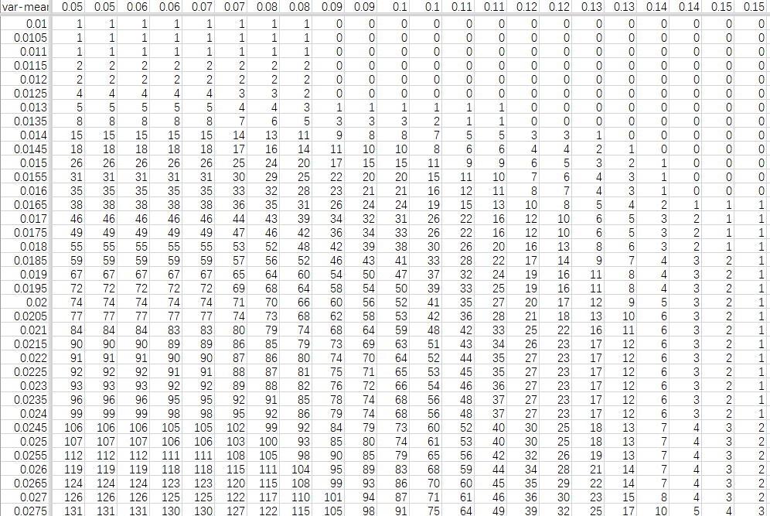
特征选择
var step = 0.0005
mean step = 0.005

Slide 14
分类效果-MIC

Slide 15
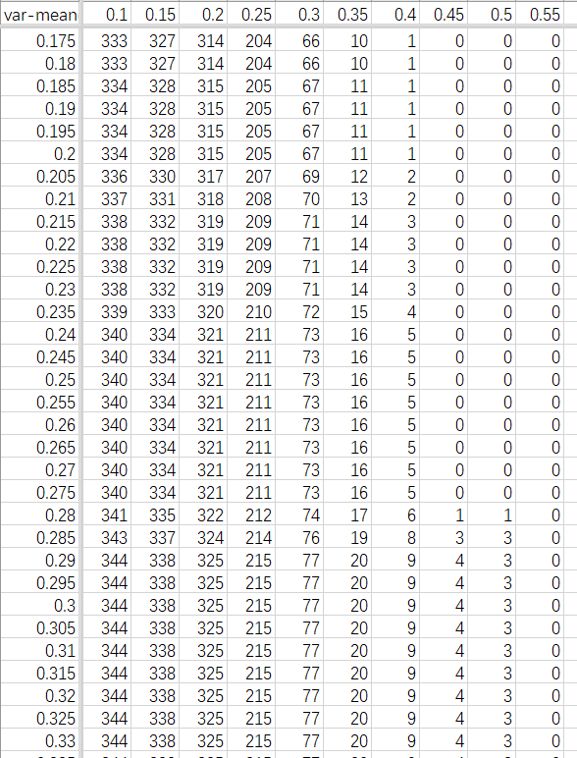
特征选择-Pearson
根据p值，可保留344个特征
方差-均值之差选择不同阈值时的特征数量
  var step = 0.005
  mean step = 0.05
  var step = 0.0005
  mean step = 0.005

Slide 16
分类效果-Pearson

Slide 17
结果
MIC 所有子集效果均值为0.3359
Pearson所有子集效果均值为0.3619
划分集合后，Pearson和MIC两种系数特征进行过滤式特征选择效果都不好

Slide 18
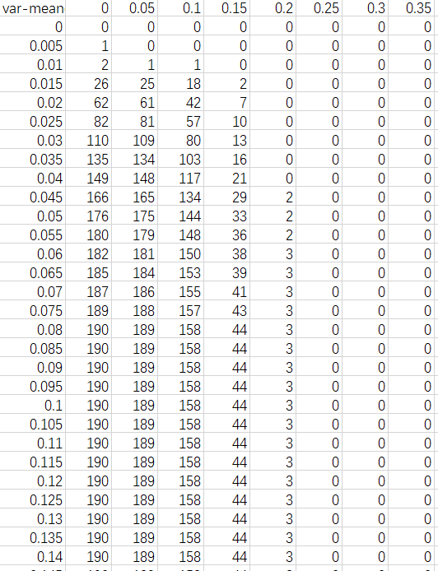
特征选择-MIC LDL-C正常
根据p值，可保留195个特征
方差-均值之差选择不同阈值时的特征数量
  var step = 0.005
  mean step = 0.05
  var step = 0.0005
  mean step = 0.005
Notes:
首先以较大的步长，分别是0.005和0.05，对方差与均值的阈值在0，1之间进行选择

Slide 19
下一步计划
03

Slide 20
下一步计划
对数值对的序列进行相似性分析的方法
结合包裹式和嵌入式的方法进行特征选择

Slide 21
谢谢！

